Slide 1
Сказочная гжель

Slide 2
Фарфоровые чайники, подсвечники, часы,

Slide 3
Животные и птицы невиданной красы.

Slide 4
Деревня в Подмосковье прославилась, теперь

Slide 5
Известно всем в народе ее названье - Гжель

Slide 6
Гордятся в Гжели жители небесной синевой

Slide 7
Не встретите на свете вы красоты такой.

Slide 8
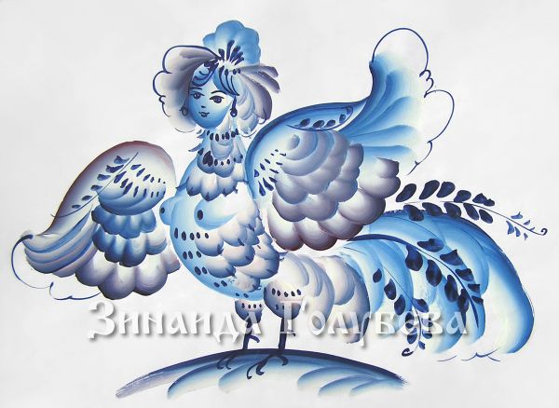
Голубизну небесную, что сердцу так мила

Slide 9
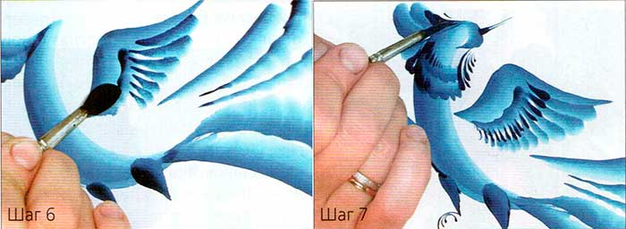
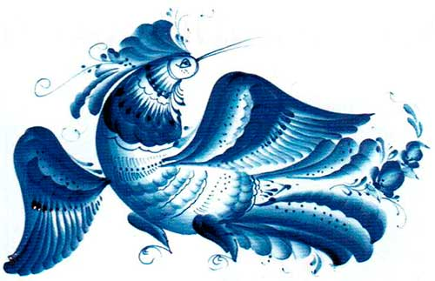
Кисть мастера на глину легко перенесла

Slide 10
У каждого художника есть свой узор любимый

Slide 11
И в каждом отражается сторонушка родимая

Slide 12
Её трава шелковая, её цветы весенние

Slide 13
И мастерство волшебное достойно восхищения!

